Slide 1
Тема 4. Електронне врядування: основи та стратегії реалізації

Slide 2
План
1
Загальносвітові тенденції розвитку ІКТ
Концепція інформатизації: нормативно-правове забезпечення
2
Сучасні державні проекти з розвитку електронного врядування
3

Slide 3
1. Загальносвітові тенденції розвитку ІКТ
Інформаційно-комунікаційні технології охоплюють сукупність інформаційних та комунікаційних технічних засобів і методів збирання, оброблення й передавання даних для отримання інформації нової якості про стан об’єкта, процес, явище для створення (перетворення) нової інформації з метою її аналізу або поліпшеного сприйняття людиною та прийняття на її основі рішення про виконання певних дій.
Ринку інформаційно-комунікаційних технологій властиві такі особливості: нематеріальність кінцевого продукту/послуги – якісно нової, достовірної інформації, отриманої за визначений період, у визначеному просторово-часовому відрізку; підвищення вимог, які висуваються користувачами, щодо достовірності та терміновості товару/послуги інформаційно-комунікаційних технологій. Інформаційно-комунікаційний ринок складається з двох взаємопов’язаних кластерів-галузей: телекомунікації (ТК) та інформаційних технологій (ІТ), які можна розглядати як окремі ринки.

Slide 4
1. Загальносвітові тенденції розвитку ІКТ
В історичному розвитку ринок інформаційних технологій завжди демонстрував значні темпи зростання, проте в останні кілька років ці темпи знизилися, і прогноз на найближчі роки виглядає стриманим. Якщо до 2015 р. ринок стабільно прогресував, то найближча перспектива відзначає скорочення інвестицій у нефінансові активи та нестабільність світової економічної кон’юнктури.
2019 р. був нелегким для індустрії інформаційних технологій. Прогноз зростання ринку постійно знижувався та становив 0,4%. Причинами цього стали економічна рецесія, яка спостерігається в багатьох регіонах, складна геополітична обстановка. Окрім того, спостерігається деяка «переоцінка цінностей» у клієнтів. Як зазначив Джон-Девід Лавлок (John-David Lovelock), віцепрезидент Gartner із досліджень, «генеральні директори з технологій та менеджери по продуктам повинні інвестувати лише в продукти наступного покоління, які наблизять їх до того, щоб стати справжньою технологічною компанією». І це може стримувати покупки технологій «поточного покоління».

Slide 5
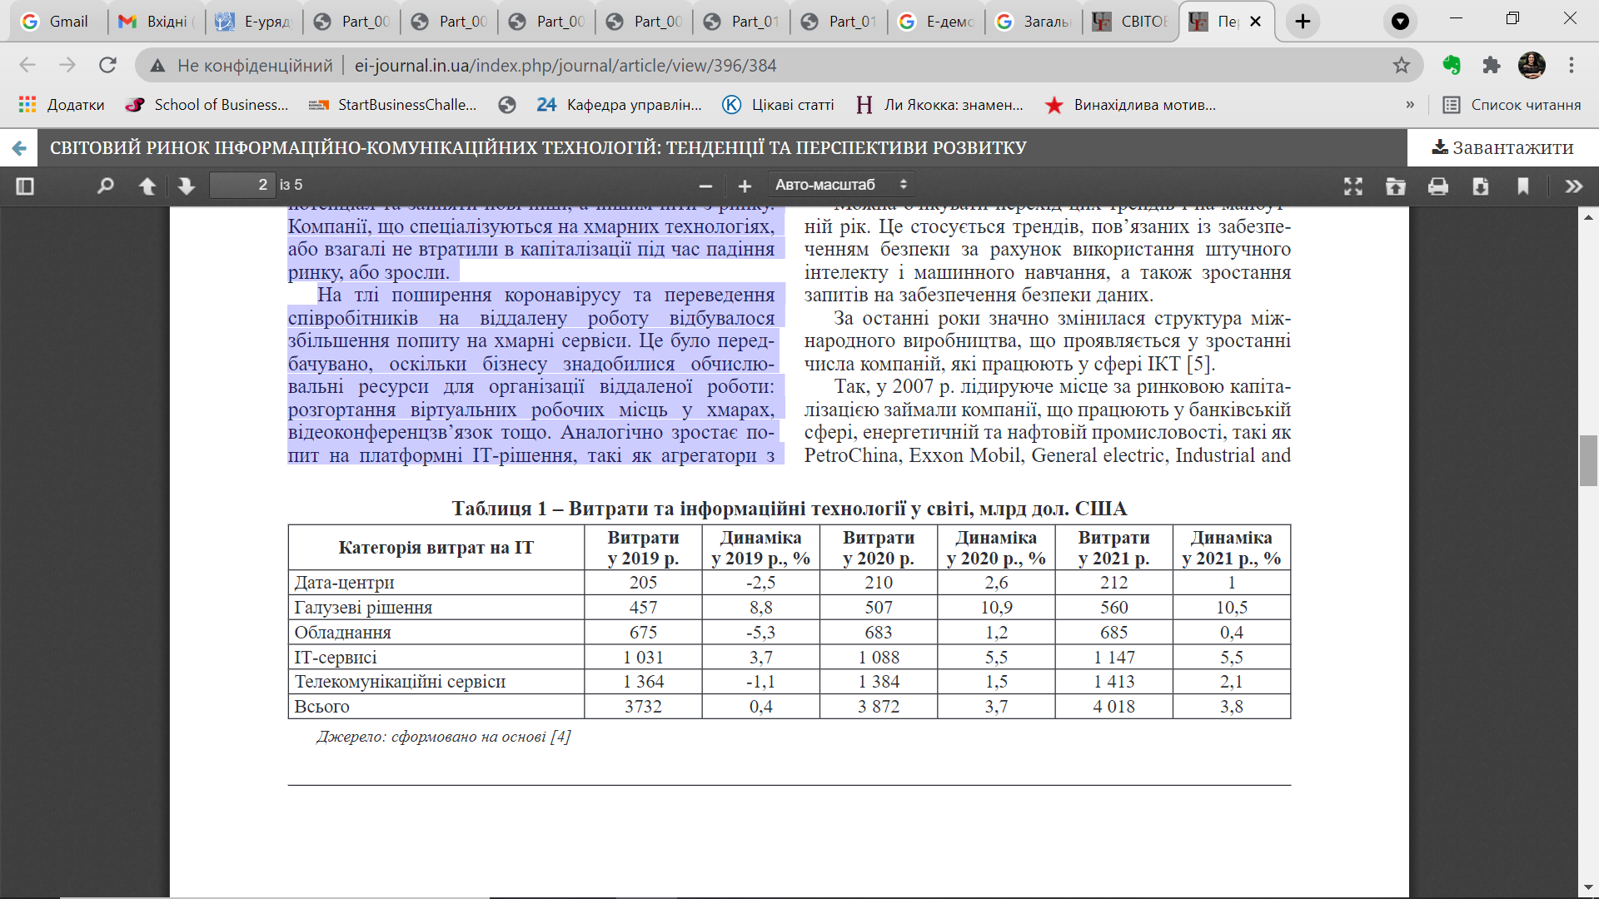
1. Загальносвітові тенденції розвитку ІКТ
Витрати на інформаційні технології у світі, млрд. дол. США

Slide 6
1. Загальносвітові тенденції розвитку ІКТ
На ринку ІТ-обладнання є потенціал зростання, ураховуючи інтенсивний розвиток віддаленої освіти в 2020 р. Тенденція навчання і роботи з дому сприяє продажам ноутбуків і планшетів. За словами експертів, криза допоможе одним компаніям посилити свій потенціал та зайняти нові ніші, а іншим піти з ринку. Компанії, що спеціалізуються на хмарних технологіях, або взагалі не втратили в капіталізації під час падіння ринку, або зросли.
На тлі поширення коронавірусу та переведення співробітників на віддалену роботу відбувалося збільшення попиту на хмарні сервіси. Це було передбачувано, оскільки бізнесу знадобилися обчислювальні ресурси для організації віддаленої роботи: розгортання віртуальних робочих місць у хмарах, відеоконференцзв’язок тощо. Аналогічно зростає попит на платформні ІТ-рішення, такі як агрегатори з доставки їжі та інших товарів, електронні майданчики, портали.

Slide 7
1. Загальносвітові тенденції розвитку ІКТ
З іншого боку, усі інші сегменти ІТ-ринку тимчасово знизили темпи розвитку. На тлі обмежень та нинішньої економічної ситуації зменшився попит на переважну більшість товарів і послуг, які не відносяться до категорії першої необхідності. Отже, знизилися й потреби в ІТ-інфраструктурі для підприємств, що випускають ці продукти та послуги.
Так, найбільше «постраждали» у 2019 р. продажі пристроїв, які впали на 5,3%. У 2020 і 2021 рр. їх продаж зростатиме, але не досягне рівня 2018 р. Продаж галузевого програмного забезпечення, навпаки, за цей період зростав. Збільшилися й витрати на засоби забезпечення безпеки (10,5% у 2019 р.) у цілому і на забезпечення безпеки в хмарах (41,2% у найближчі п’ять років). Також значними темпами збільшуються витрати на самі хмарні системи – на 17,5% у 2019 р., на 15,5% – у 2020 р., до 140,4 млрд дол. США. У середньостроковій перспективі до 2023 р. очікується зростання витрат на хмари в півтора рази від поточного рівня. Причому більше половини ринку припадає на США, і ця ситуація навряд чи зміниться в найближчому майбутньому.

Slide 8
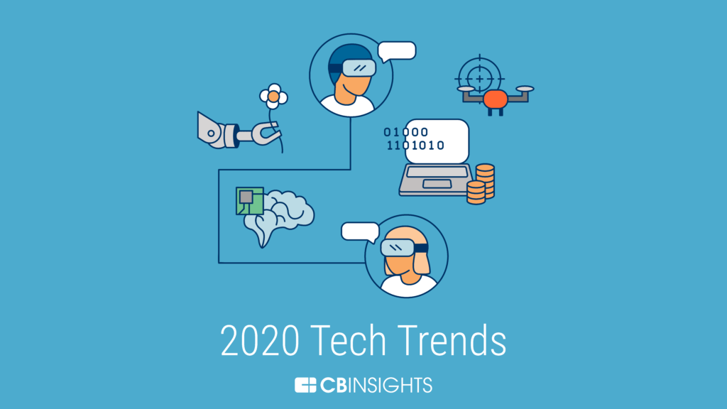
1. Загальносвітові тенденції розвитку ІКТ
Компанія Gartner опублікувала стратегічні технологічні тренди у 2020 р., серед яких – гіперавтоматізація (застосування передових технологій, включаючи штучний інтелект і машинне навчання, для підвищення автоматизації процесів), блокчейн, ІБ на базі штучного інтелекту, автономні пристрої.

Slide 9
1. Загальносвітові тенденції розвитку ІКТ
За останні роки значно змінилася структура міжнародного виробництва, що проявляється у зростанні числа компаній, які працюють у сфері ІКТ.
Так, у 2007 р. лідируюче місце за ринковою капіталізацією займали компанії, що працюють у банківській сфері, енергетичній та нафтовій промисловості, такі як PetroChina, Exxon Mobil, General electric, Industrial and Commercial Bank of China. Починаючи з 2015 р. їм на зміну прийшли виробники комп’ютерів, аудіоплеєрів, телефонів і програмного забезпечення Apple, Google, Microsoft, Sumsung, а також Amazon – найбільша у світі компанія з продажів товарів і послуг за допомогою Інтернету. Активи цих компаній зросли в серед ньому на 65%. Слід зазначити, що найбільші цифрові транснаціональні корпорації (ТНК) із загальною ринковою вартістю 2,8 млрд дол. США знаходяться в Північній Америці, причому близько 67% материнських компаній та майже 40% їхніх дочірніх підприємств знаходяться у США.

Slide 10
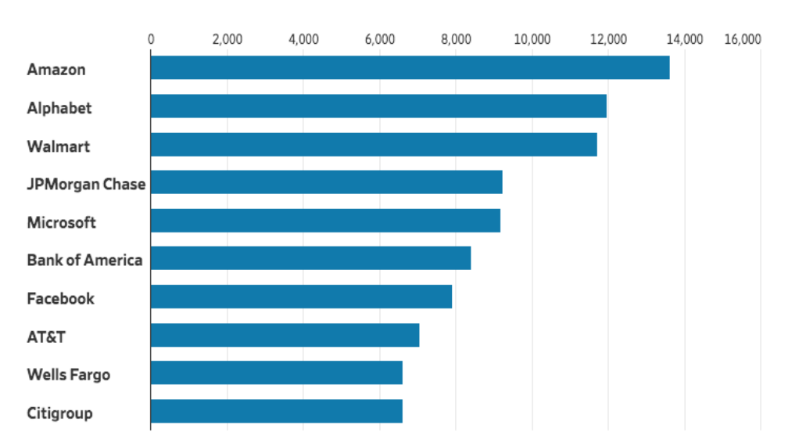
1. Загальносвітові тенденції розвитку ІКТ
Компанії, що мають найбільші ІТ-витрати на 2018 р., млрд дол. США

Slide 11
1. Загальносвітові тенденції розвитку ІКТ
Ключову роль у зміцненні зростання платформ електронної торгівлі на азіатському ринку ІКТ відіграє китайська компанія Alibaba, яка взаємодіє з клієнтами в більш ніж 200 країнах і успішно конкурує з американськими компаніями Amazon і eBay. У Європі двадцять сім компаній працюють у сфері ІКТ, тоді як інші компанії займаються традиційними галузями: сільським господарством, добувною та переробною промисловістю. Слід зазначити, що на відміну від глобальних трендів розвитку бізнесу на інформаційній основі в Україні домінують за капіталізацією приватні компанії, що належать до гірничо-металургійного та паливно-енергетичного комплексів.
Аналіз ринку ІКТ у розрізі країн показує, що на частку найбільших країн – споживачів ІТ – США, Китаю, Японії, Великобританії та Німеччини – припадає 60% сукупного обсягу світового ринку ІТ. США є не лише найбільшим споживачем ІТ, на частку якого припадає близько третини сукупного обігу всього ринку, а й головним їх постачальником на світовий ринок. Китай займає не лише друге місце в світі за обсягом витрат на ІТ, а й є одним із найбільш швидкозростаючих ринків, обсяг якого щорічно зростає більше ніж на 8%.

Slide 12
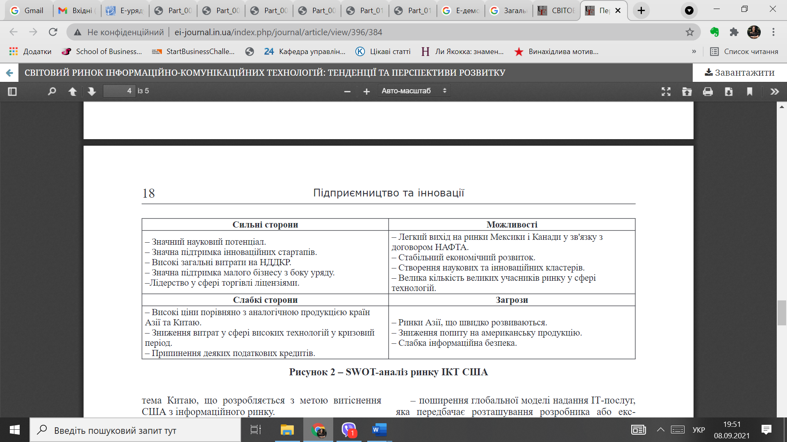
1. Загальносвітові тенденції розвитку ІКТ
SWOT-аналіз ринку ІКТ США

Slide 13
2. Концепція інформатизації: нормативно-правове забезпечення
У 1998 р. було прийнято два закони України: «Про Національну програму інформатизації», який діє до сьогодні зі змінами та доповненнями, та «Про Концепцію Національної програми інформатизації», які поглиблювали та поширювали ідею В. Глушкова щодо широкого впровадження ІКТ та кібернетичних методів у всі сфери життєдіяльності держави. Цими законами визначено і сам термін «інформатизація – це сукупність взаємопов’язаних організацій них, правових, політичних, соціально-економічних, науково-технічних, виробничих процесів, що спрямовані на створення умов для задоволення інформацій них потреб громадян та суспільства на основі створення, розвитку і використання інформацій них систем, мереж, ресурсів та інформацій них технологій , які побудовані на основі застосування сучасної обчислювальної та комунікацій ної техніки». Підкреслювалося, що інформатизація сприяє забезпеченню національних інтересів, поліпшенню керованості економікою, розвитку наукоємних виробництв та високих технологій , зростанню продуктивності праці, вдосконаленню соціально-економічних відносин, збагаченню духовного життя та подальшій демократизації суспільства.

Slide 14
2. Концепція інформатизації: нормативно-правове забезпечення
Національна програма інформатизації визначає стратегію розв’язання проблеми забезпечення інформаційних потреб та інформаційної підтримки соціально-економічної, екологічної, науково-технічної, оборонної, національно-культурної та іншої діяльності у сферах загальнодержавного значення.
Національна програма інформатизації включає:
Галузеві програми та проекти інформатизації
Програми та проекти інформатизації органів місцевого самоврядування
Концепцію Національної програми інформатизації
Сукупність державних програм з інформатизації
Регіональні програми та проекти інформатизації

Slide 15
2. Концепція інформатизації: нормативно-правове забезпечення
Головною метою Національної програми інформатизації є створення необхідних умов для забезпечення громадян та суспільства своєчасною, достовірною та повною інформацією шляхом широкого використання інформаційних технологій, забезпечення інформаційної безпеки держави.
Програма спрямована на вирішення таких основних завдань:
1) формування правових, організаційних, науково-технічних, економічних, фінансових, методичних та гуманітарних передумов розвитку інформатизації;
2) застосування та розвиток сучасних інформаційних технологій у відповідних сферах суспільного життя України;
3) формування системи національних інформаційних ресурсів;
4) створення загальнодержавної мережі інформаційного забезпечення науки, освіти, культури, охорони здоров’я тощо;
5) створення загальнодержавних систем інформаційно-аналітичної підтримки діяльності державних органів та органів місцевого самоврядування;
6) підвищення ефективності вітчизняного виробництва на основі широкого використання інформаційних технологій;
7) формування та підтримка ринку інформаційних продуктів і послуг;
8) інтеграція України у світовий інформаційний простір.

Slide 16
3. Сучасні державні проекти з розвитку електронного врядування
Інформаційна технологія — це комплекс взаємозалежних наукових, технологічних, інженерних дисциплін, що вивчають методи ефективної організації роботи з обробки й збереження інформації; обчислювальну техніку і методи організації взаємодії між персоналом та виробничим устаткуванням, а також пов'язані з цим технічні, економічні і соціальні проблеми.
В умовах глобалізації та розбудови інформаційного суспільства традиційні способи взаємодії органів державної влади та місцевого самоврядування з громадянами та бізнесом стають недостатньо ефективними. Для створення нових, більш зручних методів доступу до інформації та послуг все частіше застосовуються сучасні інформаційно-комунікаційні технології (ІКТ).

Slide 17
3. Сучасні державні проекти з розвитку електронного врядування
Метою створення електронної інформаційної системи «Електронний уряд» є забезпечення відкритості діяльності органів державної влади та реалізації громадянами конституційних прав на участь в управлінні державними справами, підвищення ефективності діяльності органів державної влади всіх рівнів. Електронний уряд представлений трьома складовими: громадяни, бізнес та держава. Всі ці компоненти взаємодіють між собою.
Важлива складова електронного уряду – це державний портал з єдиним входом для громадян і бізнесу, в якому вони роблять державі запит. Та для взаємодії з системою користувачам потрібен якийсь спосіб, щоб підтвердити свою особу і не дати злочинцям змогу підробити верифікацію.

Slide 18
3. Сучасні державні проекти з розвитку електронного врядування
При вході на державні сайти користувач може ідентифікуватися трьома способами:
Електронний цифровий підпис
Bank ID
Mobile ID

Slide 19

3. Сучасні державні проекти з розвитку електронного врядування
У даний час в Україні функціонує ряд електронних сервісів уряду, що спрощують взаємовідносини з громадянами:
− Веб портал Є-Data — це офіційний державний інформаційний портал у мережі Інтернет, на якому оприлюднюється інформація про використання публічних коштів. Це відкритий ресурс, який забезпечує повну прозорість руху державних коштів, так-як на ньому оприлюднюються трансакції казначейства та звітність і договори розпорядників, державних цільових фондів, державних та комунальні підприємств. Даний сервіс діє на основі та в межах таких Закону України «Про відкритість використання публічних коштів» та концепції створення інтегрованої інформаційно-аналітичної системи «Прозорий бюджет».

Slide 20

3. Сучасні державні проекти з розвитку електронного врядування
− Єдиний державний портал адміністративних послуг (пілотна версія) є офіційним джерелом інформації про надання адміністративних послуг в Україні. Портал створений для впорядкування та надання вичерпної інформації про адміністративні послуги, впровадження та вдосконалення методологічних механізмів надання адміністративних послуг. Портал створено на вимогу Закону України «Про адміністративні послуги» з метою спрощення способів отримання адміністративних послуг для громадян та бізнесу.
− Портал iGov був запущений командою українських та зарубіжних ІТ-волонтерів для боротьби з корупцією в Україні та вдосконалення бізнес-процесів у державних органах. На даному порталі можна отримати більше 90 послуг онлайн. У планах волонтерів реалізувати ще понад 400 електронних послуг. Послуги розділені для громадян та бізнесу і відсортовані за категоріями. Також на порталі працює зручний пошук, де можна відсортувати послуги, доступні саме у вашому місті.

Slide 21
3. Сучасні державні проекти з розвитку електронного врядування
− Єдина державна електронна база з питань освіти. В межах якої діє система «Подання та розгляду заяв в електронній формі на участь у конкурсному відборі до вищих навчальних закладів». Вона функціонує на рівні із традиційною (паперовою) формою подачі документів відповідно до затверджених Умов прийому на навчання до вищих навчальних закладів України у 2017 році.
− Он-лайн будинок юстиції. За допомогою даного сайту стає можливим, без контакту з представниками влади, отримати повторні документи про державну реєстрацію актів цивільного стану: свідоцтва про народження, шлюб, розірвання шлюбу, смерть, зміну імені, а також відповідні витяги з Державного реєстру актів цивільного стану громадян; здійснити державну реєстрацію громадської організації, зі статусом юридичної особи; здійснити реєстрацію оренди землі; отримати інформацію з реєстрів та скористатися послугою sms-маяк (отримувати миттєві повідомлення про статус будь-яких об’єктів нерухомого майна у Державному реєстрі речових прав на нерухоме майно).

Slide 22

3. Сучасні державні проекти з розвитку електронного врядування
− Електронна система здійснення декларативних процедур у будівництві. З метою підвищення якості та зручності надання адміністративних послуг, Державна архітектурно-будівельна інспекція України запровадила можливість отримання ряду послуг у електронному вигляді. Для отримання послуги в електронному вигляді потрібно підписати декларацію (повідомлення), що подається до Центру надання адміністративних послуг, власним електронним цифровим підписом. В подальшому надіслана декларація (повідомлення) будуть розглянуті відповідальним співробітником Державної архітектурно-будівельної інспекції України. Про хід розгляду декларації (повідомлення) на вказану електрону поштову скриньку будуть надходити відповідні повідомлення.
− Офіційний сайт Міністерства юстиції України. На сайті можна відправити електронне звернення до Міністерства, знайти необхідний нормативно правовий акт та перевірити його чинність, скористатися єдиним реєстром боржників та ін.

Slide 23
3. Сучасні державні проекти з розвитку електронного врядування
Перешкодами на шляху впровадження електронних державних послуг є:
1) висока ціна та складність реалізації індивідуальних транзакційних послуг і регламентів;
2) відсутність юридичної бази для повноцінної роботи державних установ з інформацією в електронній формі, яка забезпечувала б законодавчу основу для практичного виключення проблеми медіа-розриву;
3) відсутність великої кількості висококласних фахівців-державних службовців в державних установах;
4) недостатній рівень заробітної плати державних службовців, який не створює мотивації досконалого володіння комп'ютерними технологіями.

Slide 24
Дякую за увагу!

